Slide 1
2023 – Semaine 40 du Lundi 2 au Samedi 7 octobre

Slide 2
SCPI OUVERTES : à date chez CNP & BPCE VIE (HORS TEORA BY NWM) & SCPI en direct
SCPI EN DIRECT & EN ASSURANCE VIE: Recommandation liée à la souscription de parts de SCPI évolutions à prendre en compte
Assurance Vie: Offre CNP : rachat en selfcare à compter du 18/10/2023
Assurance Vie : BPCE LIFE: nouvelle offre commerciale boost fonds en euros: prorogation jusqu’au 15 décembre 2023
FISCALITE: Vision Patrimoine N°98 : Webinaire du 4 octobre réductions et déductions d'impôts, transmission, assurance vie pour les mineurs, comptes courant associés
Valeurs mobilières: NIMI : Ré-écoute de la Webex PARMA PEA du vendredi 29 septembre 2023
Assurance Vie / Valeurs mobilières : VEGA IM : La lettre HEBDO du 25 septembre 2023
Semaine 40
2

Slide 3





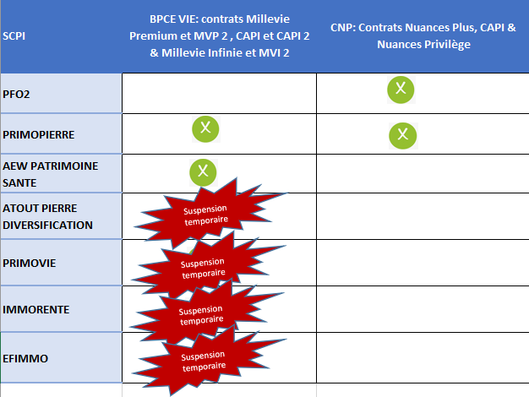
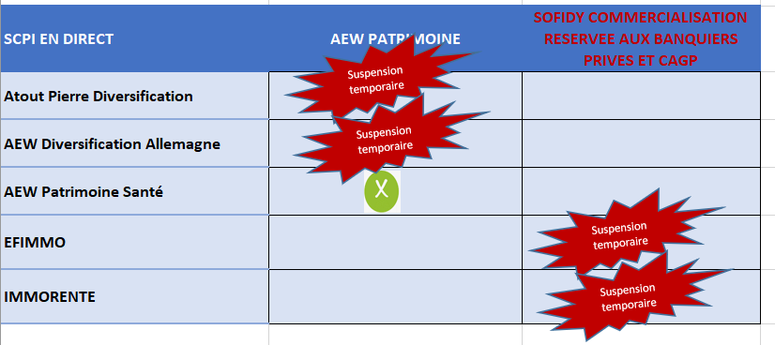

ACTIONS COMMERCIALES / COLLECTE
SCPI OUVERTES A DATE CHEZ CNP & BPCE VIE (HORS TEORA BY NWM) & SCPI EN DIRECT
Retrait de la commercialisation de PIERRE PLUS en direct depuis le 31/03/2023
SCPI
Semaine 40
3

Slide 4

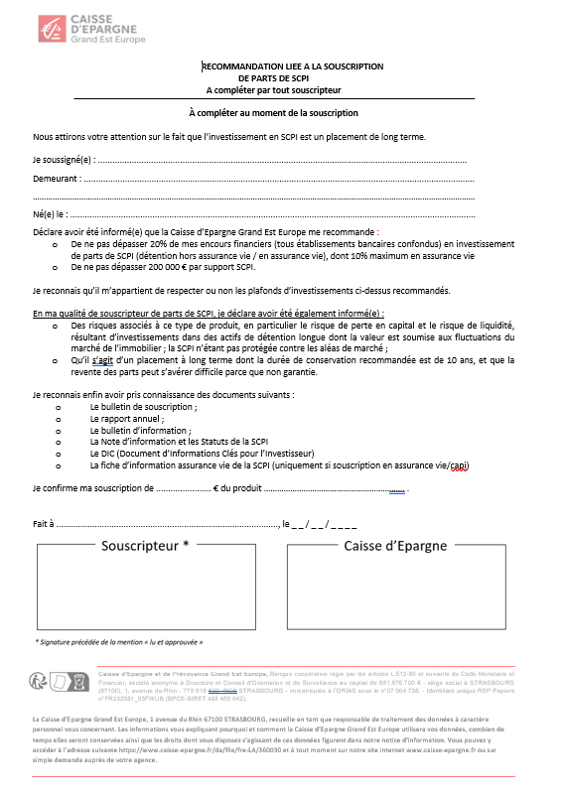

ACTIONS COMMERCIALES / COLLECTE
RECOMMANDATION LIEE A LA SOUSCRIPTION DE PARTS DE SCPI
MARCHES FINANCIERS
RAPPEL
En S17, nous avions déjà communiqué sur la nécessité de joindre cette fiche à toute souscription de SCPI
Nécessité de joindre un nouveau formulaire à toute nouvelle souscription de SCPI (assurance vie ou hors assurance vie)
Pour s’assurer que nos clients diversifient leur épargne et soient sensibilisés aux seuils d’investissement recommandés par certains de nos assureurs comme la CNP, il a été décidé de faire signer à nos clients souscripteurs de SCPI (en assurance vie ou hors assurance vie) une fiche spécifique.
Cette fiche spécifique appelée « recommandation liée à la souscription de parts de SCPI » doit systématiquement être complétée, signée et numérisée avec tous les actes d’assurance vie ou hors assurance vie.
Désormais, la Caisse d’Epargne Grand Est Europe recommande :
  de ne pas dépasser 20% de l’encours financier du client (tous établissements bancaires confondus) en investissement de parts de SCPI (détention en assurance vie et hors assurance vie), dont 10% maximum en assurance vie
  de ne pas dépasser 200 000 € par support SCPI
Où retrouver la recommandation liée à la souscription de SCPI ?
Sous la RDC SCPI en Assurance Vie – La rubrique des commerciaux (caisse-epargne.fr) ou SCPI en direct – La rubrique des commerciaux (caisse-epargne.fr)
Sous Cloé mot clé « SCPI recommandation » dans le moteur de recherche
Où numériser ?
  Si souscription assurance vie : dans le classeur client domaine « Assurance Vie » à la suite de la
  synthèse LEA
  Si souscription hors assurance vie : dans le classeur client – collecte manuelle 0290 –
  « Titres – Vente compte titres SCPI » à la suite de la synthèse LEA
SCPI
EVOLUTIONS
Pour tenir compte de la conjoncture liée au SCPI, la CEGEE abaisse sa recommandation de seuil d’investissement en matière de SCPI
clic
Semaine 40
4

Slide 5

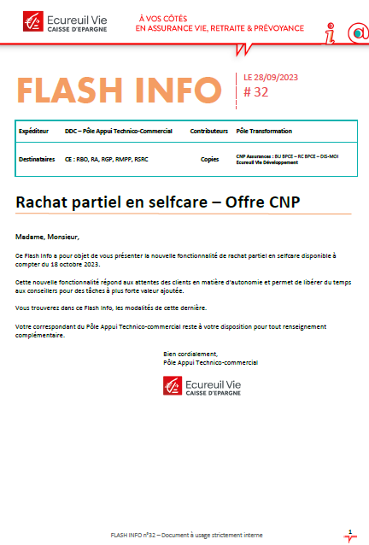
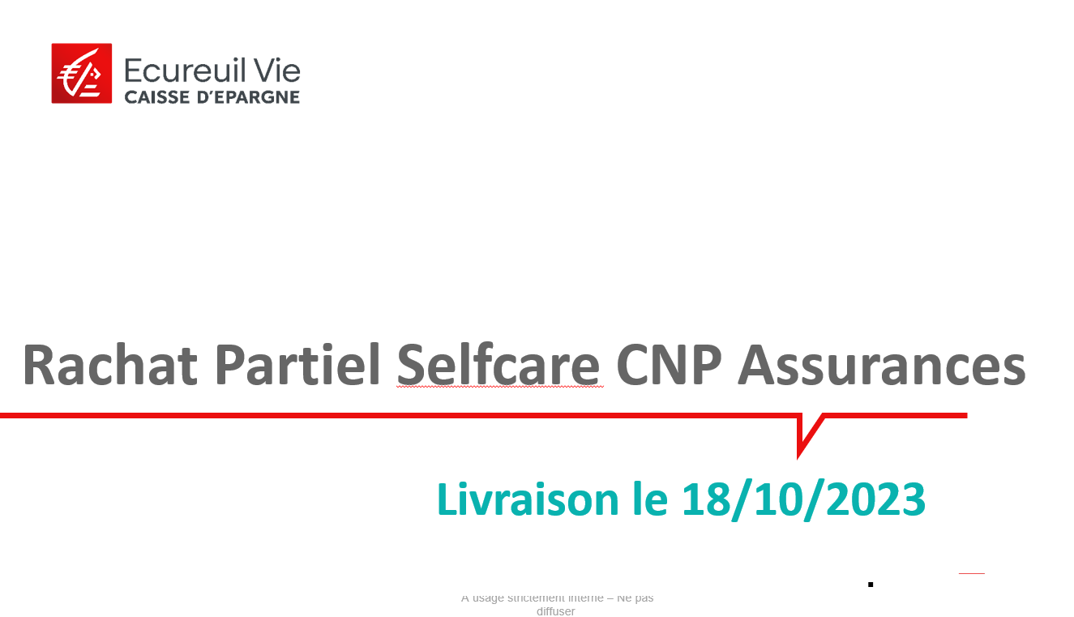
ACTIONS COMMERCIALES / COLLECTE
OFFRE CNP RACHAT PARTIEL EN SELFCARE
MARCHES FINANCIERS
A compter du 18 octobre les clients auront la possibilité pour les contrats CNP de réaliser des rachats partiels en selfcare.
Produits concernés:
Nuances 3D, Nuances Plus, Nuances Privilège, Ecureuil Projet
Montant minimum du rachat partiel en fonction du produit
Montant à laisser sur le contrat : impossibilité de racheter plus de 70% de l’encours
Conditions de réalisation:
Seuil maximum unitaire 1 500 €
Rachat partiel uniquement
Impossibilité de faire plusieurs rachats partiels dans la même journée sur un même contrat. Le rachat partiel doit être dénoué avant de pouvoir effectuer un autre rachat partiel**
Supports exclus : supports temporaires, SCPI, OPCI
Retrouvez tous les détails dans le Flash info et la présentation du rachat en ligne
ASSURANCE VIE
Semaine 40
5

Slide 6


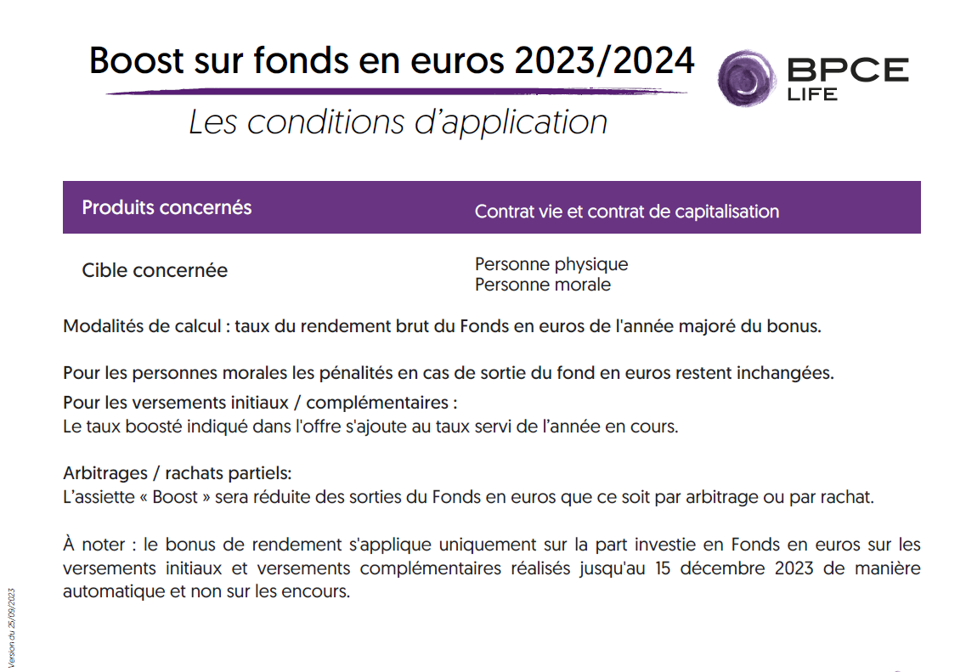
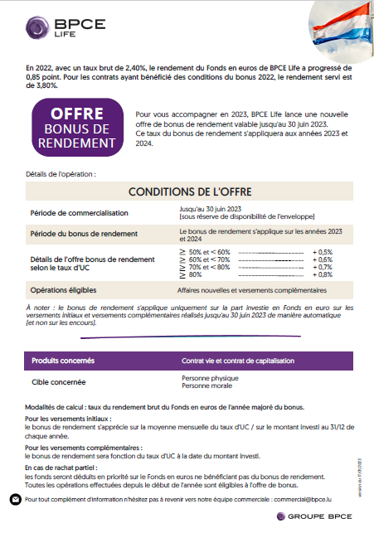

ACTIONS COMMERCIALES / COLLECTE
PROROGATION OFFRE COMMERCIALE BOOST SUR FONDS EN EUROS
MARCHES FINANCIERS
Pour rappel , la commercialisation de l’offre BPCE LIFE est exclusivement réservée aux CAGP et aux banquiers privés.
ASSURANCE VIE LUXEMBOURGEOISE
Semaine 40
6

Slide 7


ACTIONS COMERCIALES / TOUS DOMAINES
VISION PATRIMOINE N° 98 SEPTEMBRE 2023
FISCALITE
Retrouvez les publications du mois de juillet de Vision Patrimoine à la Une : Webinaire déductions et réductions d’impôts du 4 octobre , la transmission, l’assurance vie pour les mineurs, comptes courants d’associés ….
Accès direct : https://gestionprivee.caisse-epargne.fr/ ou par simple clic sur l’image
CLIC
Pour la consulter
cliquez sur l’ image →
Semaine 40
7

Slide 8



ACTIONS COMMERCIALES / COLLECTE
Réécoute de la Webex PARMA PEA
Pour les personnes n’ayant pu assister à la webex de NIMI sur PARMA PEA du vendredi 29 septembre 2023 retrouvez le lien de réécoute .
Valeurs mobilières
Lien de réécoute
Semaine 40
8

Slide 9


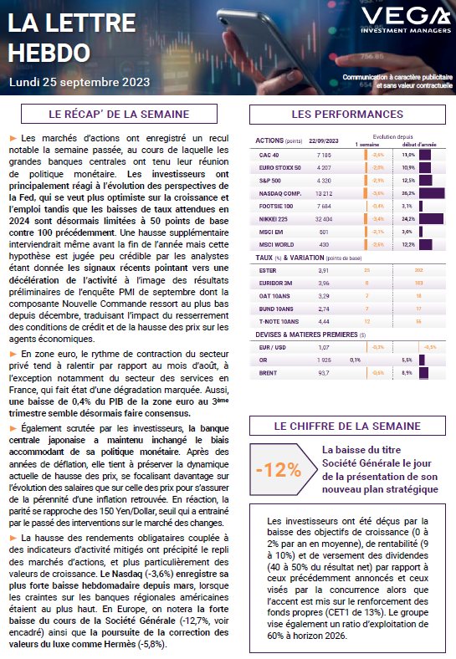
ACTIONS COMMERCIALES / TOUS DOMAINES
LA LETTRE HEBDO DU 25 SEPTEMBRE 2023
MARCHES FINANCIERS
Pour la consulter
cliquez sur l’ image →
Semaine 40
9

